Slide 1
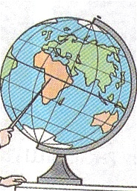
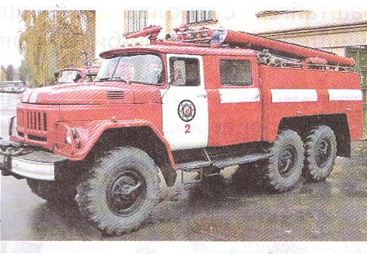
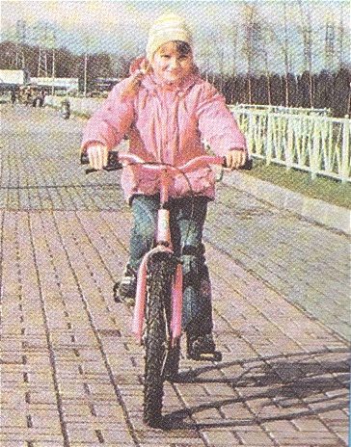
ОЮН «Чуу артыгыл?»

Slide 2
Ажык кичээлдиӊ темазы:
С. А. Сарыг-оол
«Кижи – бойдустун толу»
(узунду)

Slide 3
Тываның улустуң чогаалчызы
Степан Агбаанович Сарыг-оол

Slide 4
Степан Агбаанович Сарыг-оол
1908 чылдың ноябрь 17-де Өвүр кожууннуң Торгалыг деп черге төрүттүнген.
Моол бижикти боду өөренгеш, Москвага Чөөн чүк улустарының Коммунистиг универ- ситедин дооскан.

Slide 5
Степан Сарыг-оол
Тыва литератураның үндезилекчилери-ниң бирээзи
Шулукчу
Прозаик
Очулдурукчу
Драматург

Slide 6
Уругларга шулуктери
«Шиижекчигеш»
«Ава»
«Салгакчыда»
«Чолдуг чаш мен»
«Ойнаан оолдар»
«Хадынчыгаш»,
«Өннуктерим»
«Диин»
«Алдын кус»
«Бистин малывыс»
«Өөреникчээ»

Slide 7
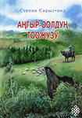
Номнары

Slide 8
Очулдурулга
Ооң чогаалдары 18 аңгы дылдарже очулдуртунган.
А чогаалчы боду А. Пушкин, Н.Некрасов, Т.Шевченко, В.Маяковскийниң шүлүктерин, М.Горькийниң "Ава" деп романын тыва дылче очулдурган.

Slide 9
Аржаан «Уш-Белдир»

Slide 10
Аржаан бажы

Slide 12
Кок - кат (голубика)

Slide 13
Киш-кулаа (брусника)

Slide 14
Инек-караа (чёрная смородина)

Slide 15
Кызыл - кат (красная смородина)

Slide 16
Кызырак-караа (крыжовник)

Slide 17
Кускун - кады (жимолость)

Slide 18
Честек-кат (земляника)

Slide 19
Чодураа (черемуха)

Slide 20
Долаана (боярышник)

Slide 21
Артыш (можжевельник)

Slide 22
Ак моогу (белый гриб)

Slide 23
Мангырак (груздь черный)

Slide 24
Хургулбей (рыжик)

Slide 25
Чигге чиир (сыроежка)

Slide 26
Сула шимчээшкин.
Дээрде куштар ушкулаан
Сугда балык эжинген
Черде чылан соястаан
Тендии байлак чуртувус!

Slide 27
Кижи биле торээн бойдус
Хини тудуш, ханы чангыс
Ийи чурээ денге соккан
Ие биле бичии чаш-ла

Slide 28
Бойдустун экологтуг демдээ

